Slide 1

TRƯỜNG ĐẠI HỌC SƯ PHẠM KỸ THUẬT TP. HỒ CHÍ MINH
NEURAL ATMOSPHERE OPERATOR
Dự báo khí quyển toàn cầu bằng Spherical Fourier Neural Operator
STAGE 1 · SFNO BASELINE
STAGE 2 · SPHERICAL RESIDUAL CORRECTOR
Sinh viên: Lương Nguyễn Thành Hưng · MSSV: 23110111
TP. Hồ Chí Minh, 2026
01
Notes:
Thời lượng dự kiến: 20 giây
Em xin chào thầy cô và các bạn. Em là Lương Nguyễn Thành Hưng. Đề tài của em sử dụng Spherical Fourier Neural Operator, gọi tắt là SFNO, để dự báo khí quyển toàn cầu. Báo cáo tập trung vào mô hình cơ sở ở Stage 1 và residual corrector ở Stage 2.

Slide 2
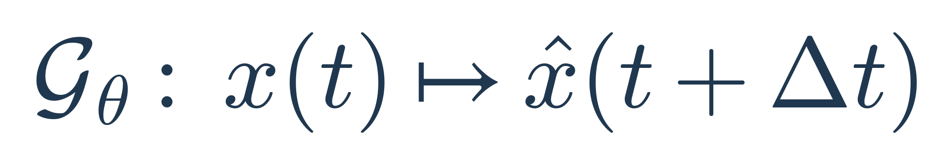
Bài toán dự báo khí quyển
02
Đầu vào
Đầu ra
Miền xác định
ERA5 x(t), hoặc [x(t−6h), x(t)]
71 trường dự báo tại t+6h
Mặt cầu S² và 71 biến khí tượng
Mục tiêu
Huấn luyện bước 6 giờ; đánh giá dự báo lặp đến 7 ngày trên tập test.
Lương Nguyễn Thành Hưng · NeuralAtmosphereOperator
Stage 1 → Stage 2
Notes:
Thời lượng dự kiến: 20 giây
Đầu vào là state hiện tại; Stage 2 sử dụng thêm state trước đó sáu giờ. Đầu ra gồm 71 trường tại thời điểm sau sáu giờ. Khi rollout, model dùng dự báo của chính nó cho bước tiếp theo. Báo cáo có cả đường loss khi train và benchmark đến bảy ngày.

Slide 3
Nguồn dữ liệu ERA5 / WeatherBench2
03
Nguồn
Lưới nguồn
Lưới đích
ERA5 công khai trên WeatherBench2
0,25° · 721 × 1440
0,5° · 361 × 720
Bước thời gian
Trạng thái
Thời gian
6 giờ
71 kênh
1983–2020
Tập kiểm thử không tham gia lựa chọn kiến trúc hoặc checkpoint.
Lương Nguyễn Thành Hưng · NeuralAtmosphereOperator
Stage 1 → Stage 2
Notes:
Thời lượng dự kiến: 20 giây
Dữ liệu ERA5 được lấy từ WeatherBench2. Lưới nguồn có độ phân giải 0,25 độ và được chuyển về 0,5 độ, tương ứng 361 nhân 720 điểm. Mỗi trạng thái có 71 kênh, cách nhau sáu giờ. Việc giảm độ phân giải giúp giảm chi phí nhưng cũng mất chi tiết không gian.

Slide 4
Các biến khí tượng đầu vào
04
6
Biến bề mặt
13
Thành phần gió U
13
Thành phần gió V
U10, V10, T2M, SP, MSLP, TCWV
50 → 1000 hPa
50 → 1000 hPa
13
Geopotential
13
Nhiệt độ
13
Độ ẩm riêng
Thế năng trọng trường trên mỗi kg
50–1000 hPa · m²/s²
50 → 1000 hPa
50 → 1000 hPa
Lương Nguyễn Thành Hưng · NeuralAtmosphereOperator
Stage 1 → Stage 2
Notes:
Thời lượng dự kiến: 20 giây
71 kênh gồm sáu biến bề mặt và năm nhóm biến trên 13 mức áp suất. Năm nhóm là hai thành phần gió, nhiệt độ, độ ẩm riêng và geopotential. Geopotential là thế năng trọng trường trên mỗi kilogram. Các biến có đơn vị khác nhau, nên cần chuẩn hóa trước khi train.

Slide 5
Chia dữ liệu và hai phép kiểm thử
05
TRAIN
VALIDATION
TEST
1983–2018
Train và tính thống kê
2019
Chọn checkpoint
2020
Benchmark lưu trữ
• Benchmark gốc: 60 khởi tạo · rollout 6 giờ → 7 ngày · Stage 1 và Stage 2
• Smoke test riêng: tháng 7/2020 · 12 khởi tạo/stage · thời hạn 6 giờ
• Thống kê chuẩn hóa và climatology lấy từ tập train, không từ test
Lương Nguyễn Thành Hưng · NeuralAtmosphereOperator
Stage 1 → Stage 2
Notes:
Thời lượng dự kiến: 20 giây
Train dùng dữ liệu 1983 đến 2018; validation dùng năm 2019 để chọn checkpoint. Benchmark gốc ghi 60 khởi tạo trong tập test năm 2020, rollout đến bảy ngày. Một phép kiểm thử riêng dùng 12 khởi tạo trong tháng bảy năm 2020 ở sáu giờ. Hai phép đánh giá này không được gộp số liệu.

Slide 6
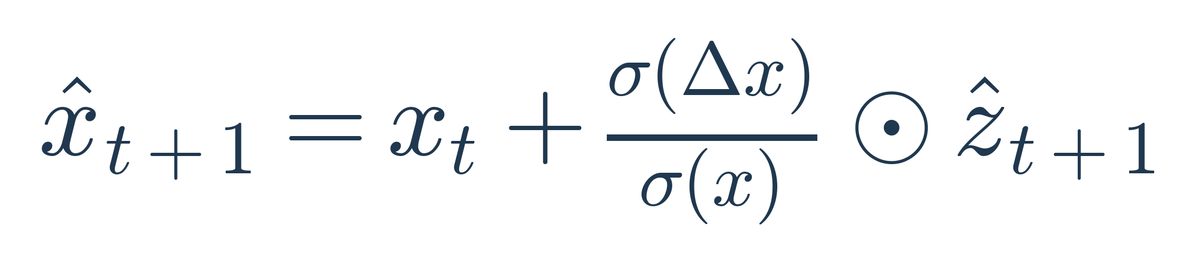
Chuẩn hóa state và tendency
06
Chuẩn hóa trạng thái
Tendency scale
Đại lượng dự báo
x̃ = (x − μx) / σ(x)
s = σ(Δx) / σ(x)
z = Δx / σ(Δx)
Cách áp dụng
Mô hình dự báo standardized tendency. Hệ số s chuyển tendency về cùng thang với trạng thái đầu vào.
Lương Nguyễn Thành Hưng · NeuralAtmosphereOperator
Stage 1 → Stage 2
Notes:
Thời lượng dự kiến: 20 giây
State được chuẩn hóa bằng trung bình và độ lệch chuẩn từ tập train. Tendency ở đây là chênh lệch trạng thái trong sáu giờ, không phải đạo hàm theo thời gian. Mô hình dự báo tendency đã chuẩn hóa; hệ số s chuyển nó về cùng thang với state trước khi cộng.

Slide 7
Đọc các chỉ số đánh giá
07
RMSE ↓
Sai số theo đơn vị vật lý; không so trực tiếp giữa các biến
ACC ↑
Tương quan không gian của dị thường; gần 1 là tốt hơn
Bias → 0
Lệch trung bình có dấu; dương và âm có thể triệt tiêu
MSE skill ↑
1 − MSE model / MSE baseline; không phải % giảm RMSE
Spectral ratio → 1
Năng lượng phổ model / ERA5 tại từng bậc điều hòa cầu
Variance ratio không gian khác spectral ratio; benchmark rollout không cung cấp variance ratio.
Lương Nguyễn Thành Hưng · NeuralAtmosphereOperator
Stage 1 → Stage 2
Notes:
Thời lượng dự kiến: 20 giây
RMSE đo độ lớn sai số, ACC đo mức tương đồng của dị thường so với climatology. Bias cho biết lệch trung bình theo hướng nào. MSE skill so với baseline dương là tốt hơn; còn tỷ số năng lượng phổ gần một nghĩa là năng lượng gần ERA5 hơn, nhưng chưa chứng minh dự báo đúng vị trí.

Slide 8
Đặc điểm của lưới khí quyển trên mặt cầu
08
Kinh độ
Hai cực
Diện tích ô lưới
Tuần hoàn tại 0°/360°
Điểm lưới hội tụ
Ô lưới có diện tích khác nhau
Tích chập trên mặt phẳng
Cần xử lý hai cực, biên kinh độ và sự thay đổi kích thước ô lưới.
SFNO
Biến đổi điều hòa cầu cho phép học tương tác trên toàn miền.
Lương Nguyễn Thành Hưng · NeuralAtmosphereOperator
Stage 1 → Stage 2
Notes:
Thời lượng dự kiến: 20 giây
Lưới kinh độ–vĩ độ không giống một ảnh phẳng thông thường. Kinh độ có biên tuần hoàn, các điểm hội tụ ở hai cực, và diện tích ô lưới thay đổi theo vĩ độ. SFNO dùng biến đổi điều hòa cầu để xử lý tương tác trên miền này; loss cũng cần trọng số diện tích.

Slide 9
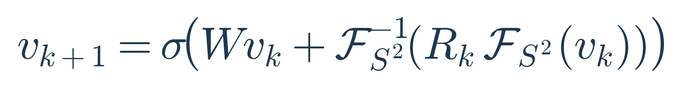
Cấu trúc khối SFNO
09
Khối SFNO kết hợp phép lọc phổ với nhánh cục bộ và residual connection.
Nhánh cục bộ và residual connection
vₖ
SHT
Bộ lọc phổ
iSHT
Cộng và kích hoạt
Đặc trưng
Mặt cầu → phổ
Trọng số học được
Phổ → mặt cầu
Đặc trưng đầu ra
MLP và residual connection
Biến đổi đặc trưng
Sơ đồ chức năng; cấu hình chuẩn hóa và residual connection theo torch-harmonics 0.7.4.
Lương Nguyễn Thành Hưng · NeuralAtmosphereOperator
Stage 1 → Stage 2
Notes:
Thời lượng dự kiến: 20 giây
Theo nhánh chính, đặc trưng đi qua SHT, bộ lọc có trọng số học được, rồi iSHT để trở về lưới không gian. Khối còn có nhánh cục bộ, MLP và residual connection. Nhánh phổ xử lý tương tác toàn miền, còn các nhánh còn lại biến đổi và kết hợp đặc trưng.

Slide 10
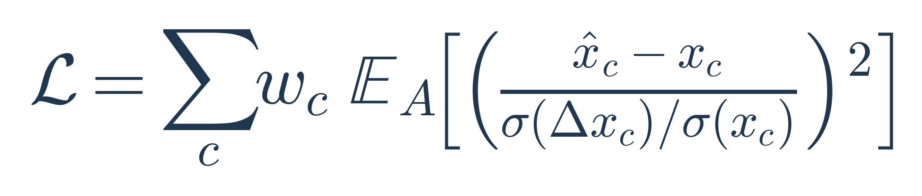
Loss function
10
Trọng số diện tích
Trọng số theo biến
Chuẩn hóa tendency
Bù mật độ lat–lon tại hai cực
Cân bằng biến và mức áp suất
Sai số state chuẩn hóa chia cho tendency scale s
MSE tính sai số trung bình. Các vùng cực trị nhỏ có thể đóng góp ít vào loss function.
Lương Nguyễn Thành Hưng · NeuralAtmosphereOperator
Stage 1 → Stage 2
Notes:
Thời lượng dự kiến: 20 giây
Loss là MSE trên standardized tendency, có trọng số theo kênh và diện tích ô lưới. Hai stage dùng cùng công thức. Hạn chế là sai số ở các vùng cực trị nhỏ có thể đóng góp ít vào giá trị trung bình. Vì vậy, loss giảm chưa đủ để kết luận dự báo cực trị tốt hơn.

Slide 11
Kiến trúc Stage 1
11
x(t)
Encoder
SFNO × 6
Decoder
Residual update
x(t+6h)
71 × 361 × 720
71 → 192
Giảm lưới 2 lần
192 → 71
x + s·ẑ
71 kênh
• SFNO chỉ nhận trạng thái hiện tại
• Biến đổi phổ sử dụng lưới nội bộ có độ phân giải thấp hơn
• Giữ toàn bộ mode trong miền phổ nội bộ; hệ số giảm lưới vẫn giới hạn mode cao
• Chuyển standardized tendency về thang trạng thái trước khi cộng vào đầu vào
scale_factor=2 · lưới phổ nội bộ 181 × 360
Lương Nguyễn Thành Hưng · NeuralAtmosphereOperator
Stage 1 → Stage 2
Notes:
Thời lượng dự kiến: 20 giây
Encoder chuyển 71 kênh thành 192 kênh đặc trưng, đi qua sáu khối SFNO, rồi decoder trả về 71 kênh tendency. Tendency được đổi thang và cộng vào state. Stage 1 dùng lưới phổ nội bộ nhỏ hơn; giữ toàn bộ mode nội bộ không có nghĩa là giữ toàn bộ tần số của đầu vào.

Slide 12
Cấu hình huấn luyện Stage 1
12
Số chiều đặc trưng
Số khối SFNO
Kích thước batch
Learning rate
192
6
7
5 × 10⁻⁴
Weight decay
Learning rate schedule
History input
Rollout steps
1 × 10⁻⁴
warmup + cosine
0
K = 1
Checkpoint được chọn: epoch 25 (index 24) · 187.850 bước cập nhật · validation loss 0,134443
Lương Nguyễn Thành Hưng · NeuralAtmosphereOperator
Stage 1 → Stage 2
Notes:
Thời lượng dự kiến: 20 giây
Stage 1 được train với batch size bảy, AdamW và learning rate ban đầu năm nhân mười mũ trừ bốn. Mô hình chỉ nhận state hiện tại và được train một bước. Sau 25 epoch, checkpoint ở epoch 25 có validation loss thấp nhất, khoảng 0,13444.

Slide 13
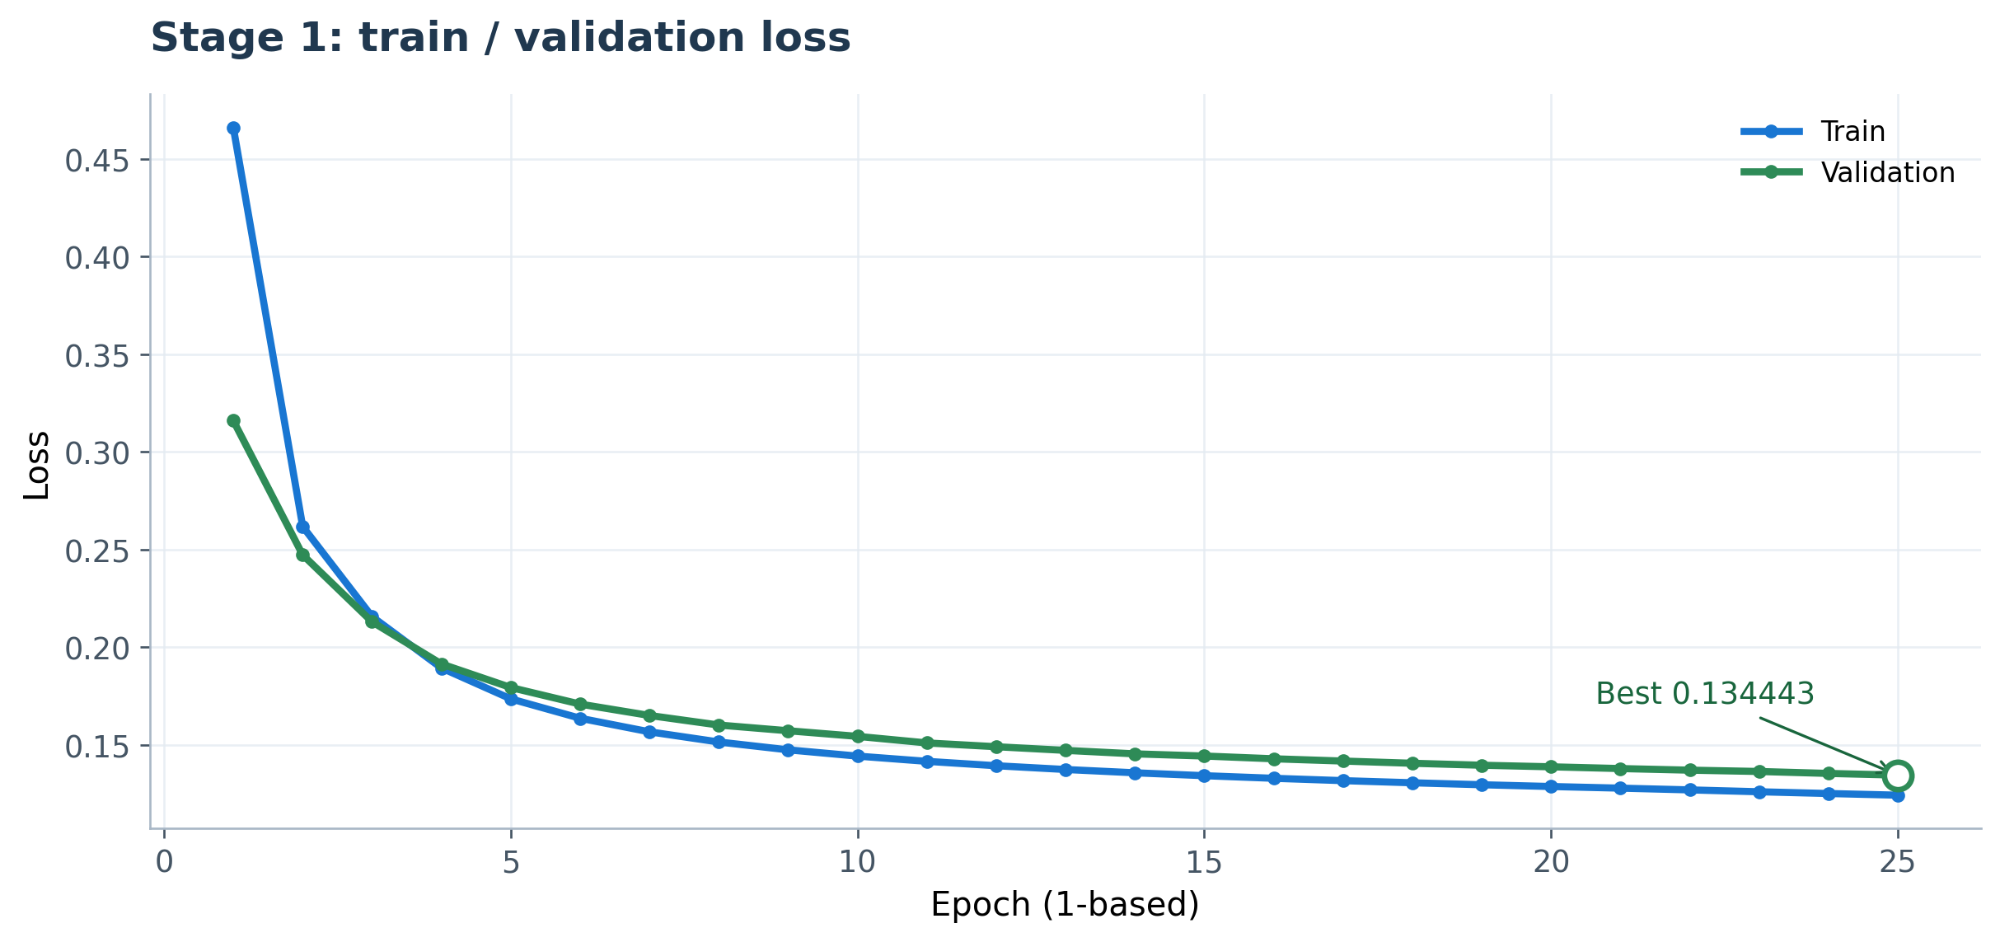
Stage 1 — training và validation loss
13
25 epoch; chọn epoch 25 (chỉ số lưu: 24). Training loss: 0,465965 → 0,124181; xác thực: 0,315914 → 0,134443.
Lương Nguyễn Thành Hưng · NeuralAtmosphereOperator
Stage 1 → Stage 2
Notes:
Thời lượng dự kiến: 35 giây
Đường xanh dương là training loss, đường xanh lá là validation loss trong 25 epoch. Training loss giảm từ khoảng 0,466 xuống 0,124; validation loss giảm từ 0,316 xuống 0,134. Cả hai đường đều đi xuống và checkpoint tốt nhất nằm ở epoch cuối. Kết quả này ghi nhận mô hình vẫn học được từ dữ liệu. Tuy nhiên, đường loss chưa cho biết sai số tập trung ở biến nào, cũng chưa đánh giá riêng các sự kiện cực đoan.
Thao tác: Chỉ đường xanh dương (train), xanh lá (validation) và điểm epoch 25.

Slide 14
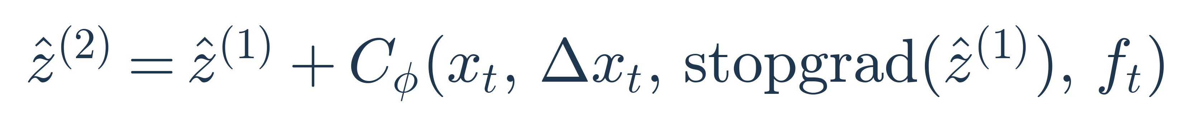
Nguyên lý thiết kế Stage 2
14
Giữ lại từ Stage 1
Bổ sung
• SFNO E192/L6
• Tendency scale
• Cộng tendency vào trạng thái hiện tại
• Loss function và trọng số theo biến
• x(t−6h) và tendency gần nhất
• 7 kênh static và analytic forcing
• Corrector SFNO trên lưới gốc
• Progressive unfreezing
Loss tính trên dự báo sau khi cộng correction; corrector không dùng loss riêng.
Lương Nguyễn Thành Hưng · NeuralAtmosphereOperator
Stage 1 → Stage 2
Notes:
Thời lượng dự kiến: 20 giây
Dự báo của Stage 2 gồm tendency từ Stage 1 cộng với correction. Backbone, tendency scale và loss function được giữ lại. Corrector nhận thêm tendency gần nhất và forcing, đồng thời chạy trên lưới gốc. Em train corrector trước, rồi mới mở một phần backbone để fine-tune.

Slide 15
Static và analytic forcing
15
Địa hình
Mặt nạ đất–biển
Góc thiên đỉnh Mặt Trời
Giờ địa phương
Pha trong năm
địa hình chuẩn hóa
khác biệt bề mặt
Cosine góc thiên đỉnh
sin/cos chu kỳ ngày
sin/cos mùa
• Tạo forcing từ ba pha thời gian trên GPU
• Kiểm tra hàm băm SHA-256 và tọa độ của các trường tĩnh
• 7 kênh forcing được concatenate trước encoder của corrector
• Số kênh forcing: 7
Lương Nguyễn Thành Hưng · NeuralAtmosphereOperator
Stage 1 → Stage 2
Notes:
Thời lượng dự kiến: 20 giây
Bảy kênh gồm địa hình, mặt nạ đất–biển, cosine góc thiên đỉnh Mặt Trời, sin–cos giờ địa phương và pha trong năm. Chúng được concatenate vào đầu vào corrector, trước encoder. Backbone vẫn chỉ nhận state hiện tại. Cosine góc thiên đỉnh là thông tin hình học, không phải bức xạ đo được.

Slide 16
Luồng dữ liệu đầy đủ của Stage 2
16
x(t)
SFNO E192/L6
Stage 1 tendency
Cộng correction
71 kênh
từ Stage 1
71 kênh
Tendency 71 kênh
stop-gradient
Recent tendency
[x(t)−x(t−6h)] / s
Concatenate
Corrector E84/L4
71 + 71 + 71 + 7 + 2
222 → 71 kênh
Forcing và latitude features
7 + 2 kênh
History input có 142 kênh; backbone nhận 71; corrector nhận 222.
Corrector: scale_factor=1 · 361 × 720 · decoder khởi tạo bằng 0
Lương Nguyễn Thành Hưng · NeuralAtmosphereOperator
Stage 1 → Stage 2
Notes:
Thời lượng dự kiến: 20 giây
Backbone nhận 71 kênh hiện tại. Corrector ghép state, tendency gần nhất và tendency từ backbone, mỗi nhóm 71 kênh, thêm bảy forcing và hai latitude features: tổng cộng 222. Encoder chuyển thành 84 kênh, qua bốn khối SFNO trên lưới gốc, rồi trả về correction 71 kênh.
Thao tác: Chỉ nhánh backbone, rồi phép concatenate và corrector.

Slide 17
Fine-tuning theo hai giai đoạn
17
Khởi tạo
Epoch 1–2
Epoch 3–4
Được chọn
Sao chép từ Stage 1
Chỉ học corrector
Corrector + backbone tail
epoch 4 (index 3)
Corrector
Backbone tail
Phần được mở khóa
LR = 1×10⁻⁴ · WD = 1×10⁻⁴
LR = 1×10⁻⁵ · WD = 0
Khối cuối và decoder
Backbone tail dùng learning rate bằng 1/10 corrector để hạn chế thay đổi trọng số đã học.
Lương Nguyễn Thành Hưng · NeuralAtmosphereOperator
Stage 1 → Stage 2
Notes:
Thời lượng dự kiến: 20 giây
Trong hai epoch đầu, backbone được giữ cố định và chỉ corrector được train. Từ epoch ba, em mở khối SFNO cuối và decoder của backbone. Phần này dùng learning rate bằng một phần mười corrector để hạn chế thay đổi trọng số đã học. Checkpoint được chọn ở epoch bốn.

Slide 18
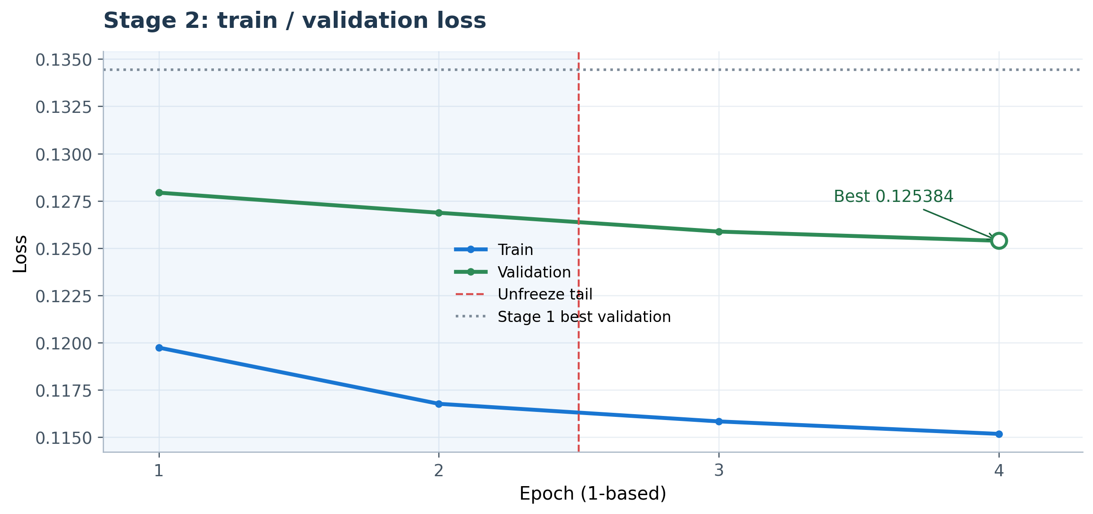
Stage 2 — training và validation loss
18
4 epoch. Epoch 1–2 học corrector; epoch 3–4 mở backbone tail. Validation loss thấp nhất: 0,125384.
Lương Nguyễn Thành Hưng · NeuralAtmosphereOperator
Stage 1 → Stage 2
Notes:
Thời lượng dự kiến: 35 giây
Validation loss giảm qua cả bốn epoch, từ khoảng 0,12793 xuống 0,12538. Hai epoch đầu chỉ train corrector; hai epoch sau train thêm backbone tail. Đường loss tiếp tục giảm sau khi mở backbone tail, nhưng chưa có thí nghiệm giữ backbone cố định trong cùng thời lượng để tách riêng tác dụng của việc mở khóa. So với checkpoint Stage 1, validation loss thấp hơn 6,74%. Đây không phải mức giảm RMSE trên test.
Thao tác: Chỉ hai pha train; phân biệt validation loss với RMSE trên test.

Slide 19
Benchmark rollout: 28 bước đến 7 ngày
19
6 giờ
12 giờ
1 ngày
3 ngày
5 ngày
7 ngày
1 bước
2 bước
4 bước
12 bước
20 bước
28 bước
• Autoregressive rollout: dự báo bước trước trở thành đầu vào bước sau
• Model và baselines được chấm trên cùng khởi tạo trong benchmark gốc
• Trọng số cos(vĩ độ); ACC trừ climatology từ tập train
• Dải tô trên RMSE: khoảng tin cậy bootstrap 95% đã lưu trong CSV
Nguồn: benchmark gốc ngày 15/09/2026 · 60 khởi tạo · không phải smoke test 12 mẫu.
Lương Nguyễn Thành Hưng · NeuralAtmosphereOperator
Stage 1 → Stage 2
Notes:
Thời lượng dự kiến: 20 giây
Benchmark lưu trữ đánh giá 60 khởi tạo trong tập test năm 2020. Model tiến từng bước sáu giờ, không nhận state thực tế giữa chừng, và được chấm tại sáu thời hạn đến 168 giờ. Stage 1, Stage 2, persistence và climatology dùng chung tập khởi tạo trong runner của benchmark.

Slide 20
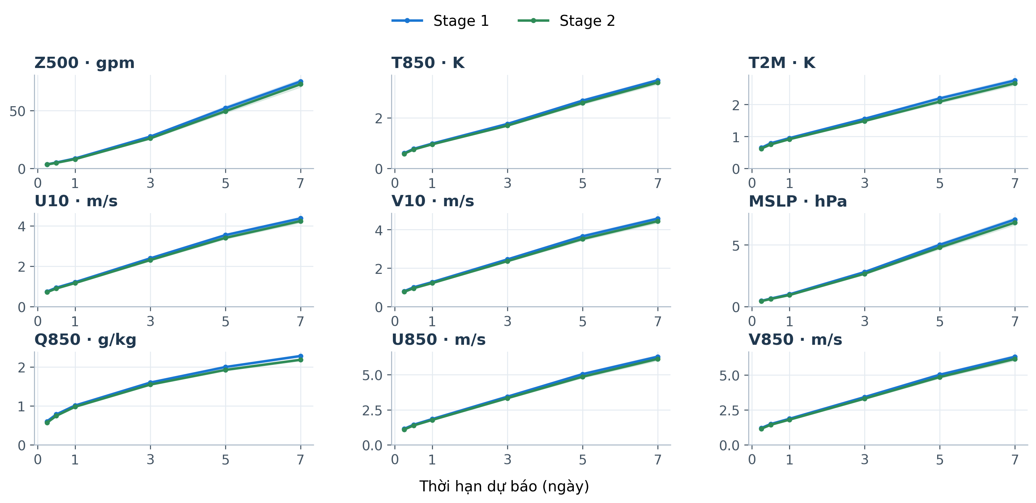
RMSE theo thời hạn dự báo
20
Benchmark 60 khởi tạo · test 2020 · 6–168 giờ · dải tô: bootstrap 95% cho RMSE từng model.
Lương Nguyễn Thành Hưng · NeuralAtmosphereOperator
Stage 1 → Stage 2
Notes:
Thời lượng dự kiến: 35 giây
Mỗi ô là một biến với đơn vị và trục riêng. Đường xanh dương là Stage 1, xanh lá là Stage 2; dải tô là khoảng tin cậy RMSE đã lưu. Sai số tăng theo thời hạn. Với Z500, Stage 2 tăng từ 3,39 gpm ở sáu giờ lên 72,67 gpm ở bảy ngày, nhưng vẫn thấp hơn Stage 1. Dải tin cậy của từng model không phải khoảng tin cậy cho chênh lệch giữa hai model.
Thao tác: Theo dõi Z500 từ 6 giờ đến 7 ngày; chỉ thêm ô T2M.

Slide 21
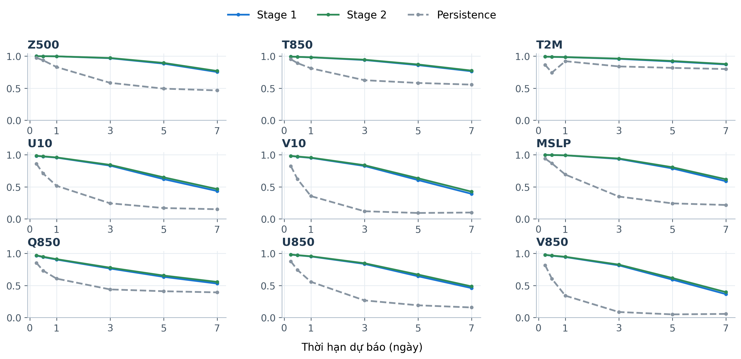
ACC theo thời hạn dự báo
21
ACC dùng climatology từ tập train · đường xám: persistence · không đặt một ngưỡng chất lượng chung cho mọi biến.
Lương Nguyễn Thành Hưng · NeuralAtmosphereOperator
Stage 1 → Stage 2
Notes:
Thời lượng dự kiến: 35 giây
ACC giảm theo thời hạn, nhưng mức giảm khác nhau giữa các biến. Sau bảy ngày, Stage 2 có ACC Z500 khoảng 0,769 và T2M khoảng 0,877, trong khi U10 chỉ còn 0,465. Model giữ cấu trúc dị thường tốt hơn ở một số biến so với gió bề mặt. ACC cao ở nhiệt độ không đủ để kết luận mọi trường khí quyển đều dự báo tốt.
Thao tác: Chỉ Z500, T2M và U10; đường xám là persistence.

Slide 22
Kết quả tại 7 ngày: Stage 1 và Stage 2
22
Biến | Đơn vị | RMSE Stage 1 | RMSE Stage 2 | RMSE giảm | ACC Stage 2
Z500 | gpm | 75.012 | 72.674 | 3.12% | 0.7685
T850 | K | 3.480 | 3.392 | 2.53% | 0.7749
T2M | K | 2.753 | 2.663 | 3.27% | 0.8768
U10 | m/s | 4.364 | 4.232 | 3.02% | 0.4651
V10 | m/s | 4.576 | 4.442 | 2.93% | 0.4253
MSLP | hPa | 7.035 | 6.795 | 3.41% | 0.6184
Q850 | g/kg | 2.277 | 2.180 | 4.26% | 0.5563
U850 | m/s | 6.292 | 6.134 | 2.51% | 0.4865
V850 | m/s | 6.291 | 6.135 | 2.48% | 0.3971
Z500: độ cao quy đổi từ geopotential tại 500 hPa (gpm) · thời hạn 168 giờ · 60 khởi tạo.
Lương Nguyễn Thành Hưng · NeuralAtmosphereOperator
Stage 1 → Stage 2
Notes:
Thời lượng dự kiến: 40 giây
Tại bảy ngày, RMSE của Z500 giảm từ 75,01 xuống 72,67 gpm, tương ứng 3,12%. T2M giảm từ 2,753 xuống 2,663 kelvin; U10 giảm từ 4,364 xuống 4,232 mét trên giây. Cả chín biến trong bảng có RMSE thấp hơn ở Stage 2. Cột cuối là ACC của Stage 2, không phải phần trăm cải thiện. Các mức giảm này mô tả benchmark lưu trữ, chưa phải kiểm định chênh lệch ghép cặp.
Thao tác: Chỉ ba hàng Z500, T2M, U10; không đọc cả bảng.

Slide 23
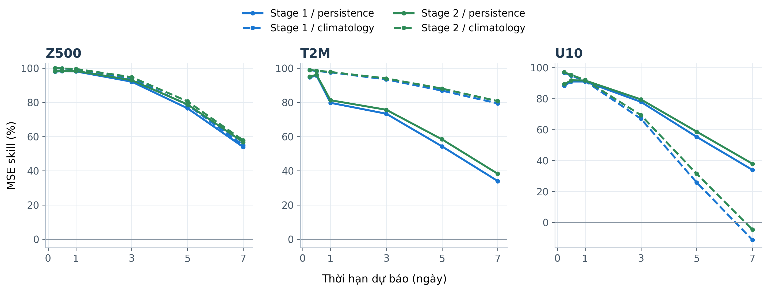
MSE skill so với persistence và climatology
23
U10 tại 7 ngày: Stage 2 tốt hơn persistence, nhưng kém climatology (skill −4,7%).
Nét liền: so với persistence · nét đứt: so với climatology · dương = MSE thấp hơn baseline.
Lương Nguyễn Thành Hưng · NeuralAtmosphereOperator
Stage 1 → Stage 2
Notes:
Thời lượng dự kiến: 30 giây
Skill dương nghĩa là MSE thấp hơn baseline; 50% là giảm MSE một nửa, không phải giảm RMSE một nửa. Nét liền so với persistence, nét đứt so với climatology. Với U10 ở ngày bảy, cả hai stage tốt hơn persistence nhưng kém climatology; Stage 2 có skill khoảng âm 4,7% so với climatology. Vì vậy, chất lượng cần được đối chiếu với nhiều baseline, không chỉ persistence.
Thao tác: Chỉ chú giải nét liền/nét đứt và U10 ở ngày 7.

Slide 24
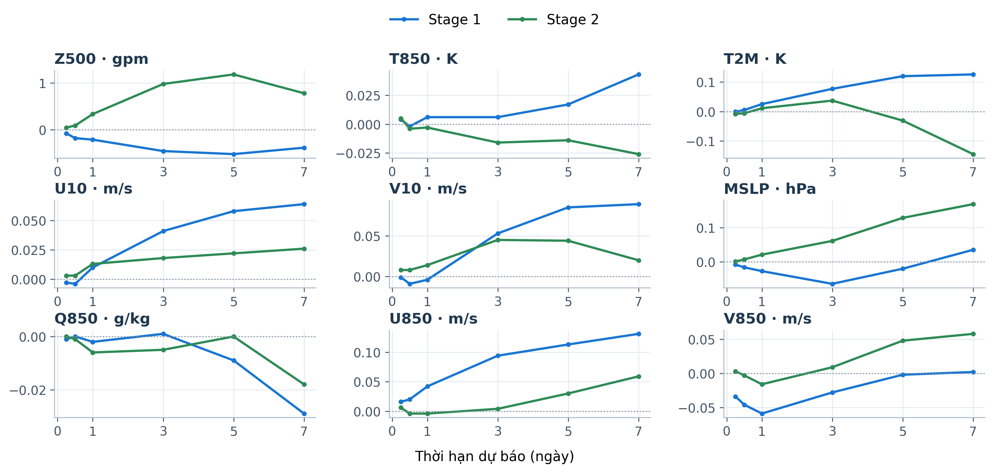
Bias khi rollout: sai lệch trung bình có dấu
24
Bias = trung bình có trọng số của dự báo − thực tế · mỗi ô có đơn vị riêng · gần 0 không đồng nghĩa RMSE thấp.
Lương Nguyễn Thành Hưng · NeuralAtmosphereOperator
Stage 1 → Stage 2
Notes:
Thời lượng dự kiến: 30 giây
Bias gần không nghĩa là sai lệch trung bình nhỏ, không phải mọi điểm đều chính xác. Sai số dương và âm có thể triệt tiêu nhau. Các đường trên slide cho biết bias thay đổi theo thời hạn và theo biến. Cần đọc cùng RMSE và ACC để phân biệt sai lệch hệ thống với sai số không gian; không thể dùng riêng bias để kết luận rollout ổn định.
Thao tác: Chỉ đường 0 và một biến có bias đổi theo thời hạn.

Slide 25
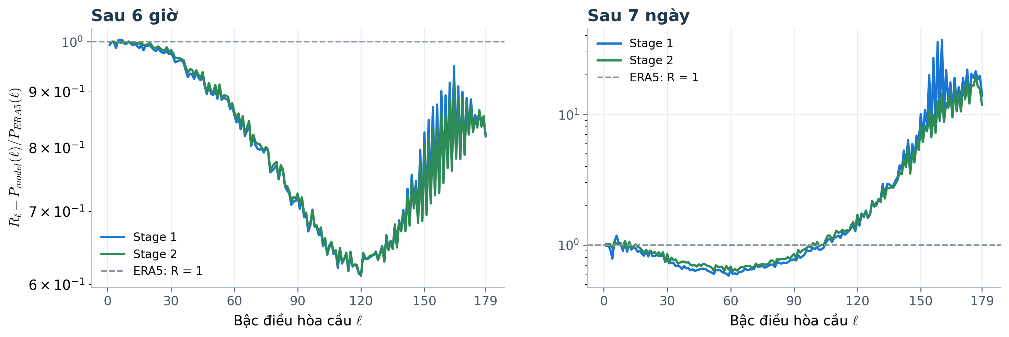
Phổ Z500: năng lượng không được giữ đồng đều
25
Z500 · Rℓ = Pmodel / PERA5 · trục log · chỉ ℓ=1…179; không suy rộng sang toàn bộ 71 biến hoặc mọi tần số.
Lương Nguyễn Thành Hưng · NeuralAtmosphereOperator
Stage 1 → Stage 2
Notes:
Thời lượng dự kiến: 40 giây
Đây là phổ Z500 đo trong benchmark, không phải hình minh họa. Tỷ số bằng một nghĩa là năng lượng model bằng ERA5 tại bậc đó. Ở ngày bảy có vùng thiếu năng lượng và vùng dư năng lượng; tại bậc 179, tỷ số khoảng 13,8 ở Stage 1 và 11,8 ở Stage 2. Vì năng lượng tham chiếu có thể nhỏ, cần xem thêm phổ tuyệt đối. Dữ liệu phổ chỉ tới bậc 179, chưa kiểm tra toàn bộ dải tần của lưới gốc.
Thao tác: Chỉ đường R=1, vùng dưới 1 và phần tăng ở bậc cao; trục dọc là log.

Slide 26
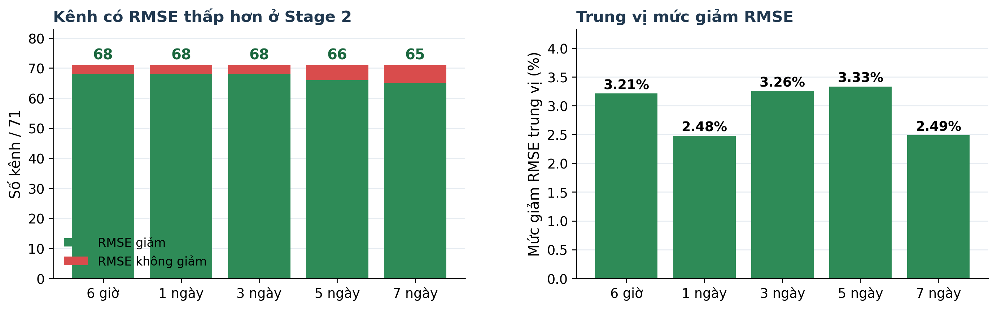
Kiểm tra trên toàn bộ 71 kênh
26
60 khởi tạo · trung vị 6 giờ bỏ Q50 vì RMSE làm tròn bằng 0 (70 kênh); các mốc còn lại: 71 kênh.
Lương Nguyễn Thành Hưng · NeuralAtmosphereOperator
Stage 1 → Stage 2
Notes:
Thời lượng dự kiến: 30 giây
Trong benchmark 60 khởi tạo, Stage 2 giảm RMSE ở 68 trên 71 kênh tại sáu giờ và 65 kênh tại bảy ngày. Như vậy vẫn có các kênh không cải thiện. Biểu đồ bên phải là mức giảm trung vị, giúp tránh chỉ nhìn vài biến ưu tiên. Những số này thuộc benchmark gốc; chúng khác bảng smoke test 12 khởi tạo vì hai phép kiểm thử dùng tập mẫu khác nhau.
Thao tác: Chỉ số kênh tại 6 giờ và 7 ngày, sau đó mức giảm trung vị.

Slide 27
Giới hạn và phạm vi kết luận
27
• Đã rollout đến 7 ngày; train K=1 không có nghĩa là chỉ test K=1
• 60 khởi tạo; chưa đánh giá riêng bão, cực trị và tính đại diện theo mùa
• Chưa có ablation study hoặc khoảng tin cậy cho chênh lệch ghép cặp
• Benchmark JSON chưa lưu đầy đủ timestamp khởi tạo và hash checkpoint
• Phổ lưu trữ chỉ có Z500, ℓ≤179; chưa xác nhận chất lượng toàn dải
• Không so trực tiếp với paper dùng năm test, lưới hoặc climatology khác
Kết quả lưu trữ là bằng chứng thực nghiệm; không thay thế một lượt đánh giá được kiểm chứng lại đầy đủ.
Lương Nguyễn Thành Hưng · NeuralAtmosphereOperator
Stage 1 → Stage 2
Notes:
Thời lượng dự kiến: 20 giây
Model đã được test đến bảy ngày, dù train một bước. Benchmark có 60 khởi tạo, chưa đánh giá riêng cực trị và chưa có ablation. Metadata lưu chỉ số mẫu nhưng thiếu timestamp khởi tạo và hash checkpoint. Phổ chỉ có Z500 tới bậc 179. Những giới hạn này cần được nêu khi giải thích kết quả.

Slide 28
Thí nghiệm tiếp theo: ưu tiên kiểm chứng
28
1. Đánh giá
2. Ablation
3. Loss và train
Cùng khởi tạo, hash checkpoint
Phân tích theo mùa và sự kiện
Sai số + khoảng tin cậy
Bỏ history / forcing
Corrector lưới gốc / giảm lưới
Backbone cố định / mở khóa
Multi-step training
Spectral / gradient loss
Sampling và trọng số cực trị
Đổi từng yếu tố; ghi rõ chi phí và mục tiêu đo; không mặc định tần số cao là nhiễu.
Lương Nguyễn Thành Hưng · NeuralAtmosphereOperator
Stage 1 → Stage 2
Notes:
Thời lượng dự kiến: 20 giây
Em ưu tiên chạy lại benchmark với metadata đầy đủ, rồi bỏ từng thành phần để làm ablation. Sau đó thử multi-step training, spectral loss hoặc tăng trọng số cực trị. Mỗi thay đổi cần đánh giá theo thời hạn và sự kiện, đồng thời theo dõi chi phí. Đây là đề xuất, chưa phải kết quả đã đạt được.

Slide 29
Kết luận
29
Validation loss
Z500 RMSE · 7 ngày
Kênh RMSE giảm · 7 ngày
−6,74%
−3,12%
65 / 71
Checkpoint Stage 2 so với Stage 1
75,012 → 72,674 gpm
Benchmark gốc · 60 khởi tạo
• Cải thiện không đồng đều; RMSE giảm không chứng minh phổ được phục hồi
• Đã test đến 7 ngày, nhưng chưa đánh giá riêng các sự kiện cực đoan
• Cần ablation study và provenance đầy đủ cho lượt đánh giá tiếp theo
Lương Nguyễn Thành Hưng · NeuralAtmosphereOperator
Stage 1 → Stage 2
Notes:
Thời lượng dự kiến: 30 giây
Em đã xây dựng SFNO baseline và spherical residual corrector. Stage 2 giảm validation loss 6,74%. Trong benchmark bảy ngày, RMSE Z500 giảm 3,12% và 65 trên 71 kênh có RMSE thấp hơn Stage 1. Cải thiện không đồng đều; phổ Z500 vẫn có sai lệch năng lượng. Hướng tiếp theo là kiểm chứng benchmark, làm ablation và đánh giá cực trị, không chỉ tiếp tục giảm loss trung bình.

Slide 30
CẢM ƠN THẦY/CÔ VÀ CÁC BẠN ĐÃ THEO DÕI
Q & A
NeuralAtmosphereOperator · Stage 1 & Stage 2
30
Notes:
Thời lượng dự kiến: 10 giây
Em xin kết thúc phần trình bày. Em cảm ơn thầy cô và các bạn đã theo dõi, và xin nhận câu hỏi cùng góp ý.

